Slide 1
浏览器存储
千迦

Slide 2
课程目标
理解localstorage、cookie、sessionstorage、indexdb的概念和使用
学习理解pwa和service worker的应用
案例分析和实战

Slide 3
多种浏览器存储方式并存，如何选择？

Slide 4
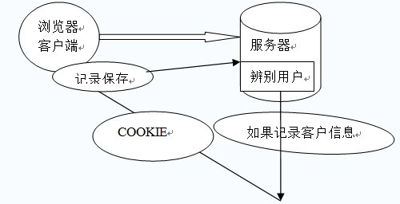
Cookie

Slide 5
Cookie
因为HTTP请求无状态，所以需要cookie去维持客户端状态
过期时间 expire
cookie的生成方式
1. http response header中的set-cookie
2. js中可以通过document.cookie可以读写cookie
仅仅作为浏览器存储（大小4KB左右，能力被localstorage替代）
cookie中在相关域名下面 —— cdn的流量损耗
httponly

Slide 6
LocalStorage
HTML5设计出来专门用于浏览器存储的
大小为5M左右
仅在客户端使用，不和服务端进行通信
接口封装较好
浏览器本地缓存方案

Slide 7
SessionStorage
会话级别的浏览器存储
大小为5M左右
仅在客户端使用，不和服务端进行通信
接口封装较好
对于表单信息的维护

Slide 8
IndexedDB
IndexedDB 是一种低级API，用于客户端存储大量结构化数据。该API使用索引来实现对该数据的高性能搜索。虽然 Web Storage 对于存储较少量的数据很有用，但对于存储更大量的结构化数据来说，这种方法不太有用。IndexedDB提供了一个解决方案。
为应用创建离线版本

Slide 9
PWA
PWA (Progressive Web Apps) 是一种 Web App 新模型，并不是具体指某一种前沿的技术或者某一个单一的知识点，我们从英文缩写来看就能看出来，这是一个渐进式的 Web App，是通过一系列新的 Web 特性，配合优秀的 UI 交互设计，逐步的增强 Web App 的用户体验。

Slide 10
PWA
可靠：在没有网络的环境中也能提供基本的页面访问，而不会出现“未连接到互联网”的页面。
快速：针对网页渲染及网络数据访问有较好优化。
融入（Engaging）：应用可以被增加到手机桌面，并且和普通应用一样有全屏、推送等特性。

Slide 11
PWA
lighthouse （下载地址：https://lavas.baidu.com/doc-assets/lavas/vue/more/downloads/lighthouse_2.1.0_0.zip）

Slide 12
Service Worker
Service Worker 是一个脚本，浏览器独立于当前网页，将其在后台运行,为实现一些不依赖页面或者用户交互的特性打开了一扇大门。在未来这些特性将包括推送消息,背景后台同步， geofencing（地理围栏定位），但它将推出的第一个首要特性，就是拦截和处理网络请求的能力，包括以编程方式来管理被缓存的响应。

Slide 13
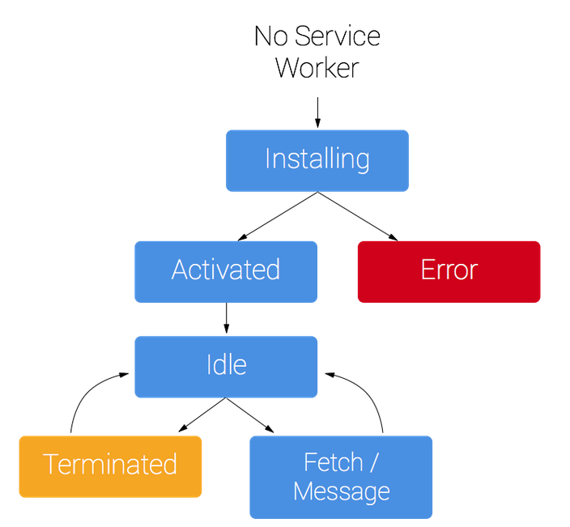
Service Worker

Slide 14
Service Worker
chrome://serviceworker-internals/
chrome://inspect/#service-workers

Slide 15
案例分析

Slide 16
课程实战

Slide 17
谢谢！

